Slide 1

Absicherung des Internets der Dinge
Welche Mechanismen können
auf limitierten Geräten verwendet werden?

Slide 2
Überblick
Was ist das Internet der Dinge?
Sicherheitsaspekte im IoT
Probleme
Lösungsansätze
Smart Home
Industrie 4.0

Slide 3
Was ist das Internet der Dinge (IoT)
Verknüpfung der virtuellen mit der dinglichen Welt
Dezentralität/ Modularität der Systeme und deren umfassende Vernetzung
Einbettung von Hardware und Software in Geräte und Gegenstände des täglichen Gebrauchs
Mobile Unterstützung des Nutzers mit Informationsdiensten an jedem Ort und zu jeder Zeit
Anpassung des Systems an die aktuellen Informationserfordernisse
automatische Erkennung und autonome Bearbeitung wiederkehrender Aufgaben ohne Nutzereingriff
Limitierte Geräte (Leistung, Energie, Speicher)
Notes:
Telemetrie→M2M→Ubiquitous Computing
Erfassung ihres Zustand, Umgebung, Übertragung, Auswertung, Austausch untereinander
Smart Home, Indtustrie 4.0, einiges dazwischen

Slide 4
Sicherheitsstudie von Hewlett-Packard (2014)
10 führende IoT-Geräte → 250 Schwachstellen!
Untersucht wurden: Fernseher, Webcams, Thermostate, fernsteuerbare Steckdosen, Löschanlagen, Türschlösser, Waagen und Garagenöffner
Notes:
90%: der Geräte sammelten mind. Eine pers. Info (via Devise, Cloud, Mobile App)
60%: anfällig für Cross-Site-Scripting
80%: sehr schwache Passwörter
70%: Anfällig für Account Enumeration
70%: Unverschlüsselte Netzwerk Services
Vielfalt der IoT-Geräte erhöht Angriffsfläche für Exploits und Malware
Gründe:
Schnelle Markeinführung
Begrenzte Ressourcen (man nimmt einfach, was man kennt)

Slide 5
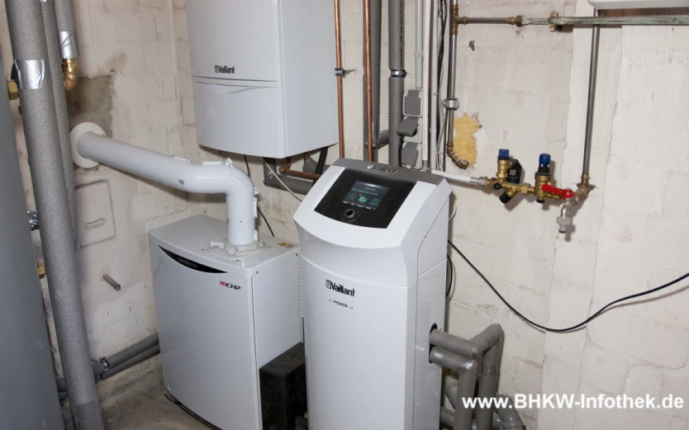
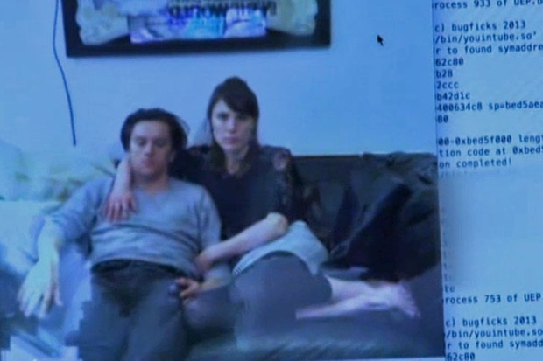
Beispiele für mögliche Angriffe
Heizungsanlage
Webinterface mit Sicherheitsproblem
Auslesen der Passwörter
Smart TV
Ausspähen von Bild und Ton über
integrierte Kamera/ Mikrofon
Notes:
Heizung:
Passwortübertragung im Klartext
Smart TV:
TV-Signal durch ein eigenes ersetzen (sehr schwierig)
DNS Poisening
Man-in-the-Middle

Slide 6
Hauptgründe für Sicherheitsprobleme im IoT
Unsichere Web Interfaces
Unzureichende Authentifikation
Unsichere Netzwerk Services
Mangelnde Transportverschlüsselung
Datenschutz/ Privatsphäre
Unsichere Cloud-Schnittstellen
Unsichere Mobile-Interfaces
Unzureichendes Maß an Sicherheitskonfiguration
Unsichere Software/ Firmware
Mangelnde physische Sicherheit
Notes:
OWASP: Open Web Application Securtity Project

Slide 7
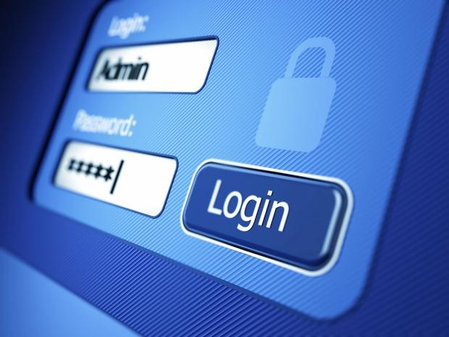
1) Unsichere Web Interfaces
Potentielle Probleme
Account Enumeration
Cross-site Scripting (XSS)
SQL-Injection
Schwache Anmeldedaten
Sicherheitsmechanismen
Validierung der Eingaben
Passwort-Recovery-Mechanismus robust (kein Hinweis auf gültigen Account)
Anmeldedaten nicht offen darlegen (Netzwerkverkehr)
Account-Sperre nach 3-5 falschen Anmeldeversuchen
Notes:
Lange, Komplexe Passwörter Pflicht
Account Enumeration: Rausfinden, ob Username existiert
EIGENE MEINUNG: Kompromiss zw. Sicherheit und Usabilty
Privilege Escalation(z.B. User wird root)
XSS: Ausführen von bösartigem Code in vertrauenswürdigem Context

Slide 8
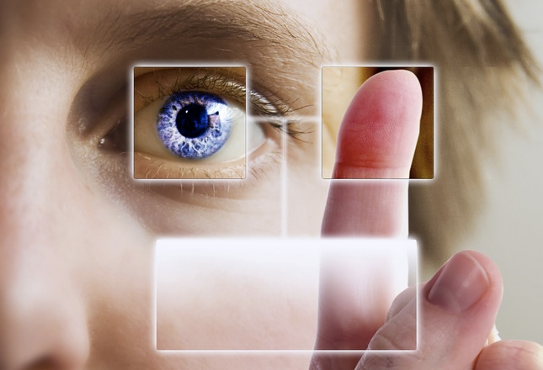
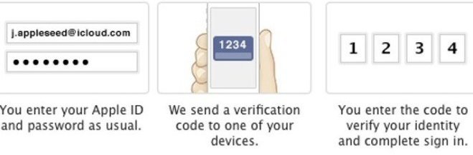
2) Unzureichende Authentifikation
Potentielle Probleme
Unzureichende Passwortkomplexität
Schwacher Schutz der Anmeldedaten
Unrechtmäßige Erhöhung von Rechten
Sicherheitsmechanismen
Hohe Passwortkomplexität
Verschlüsselung der Anmeldedaten
Zwei-Faktor-Authentifizierung wo möglich
Sichere Passwort-Recovery Mechanismen
Public Key Infrastructur (PKI)
Prüfe Sicherheitsrichtlienien

Slide 9
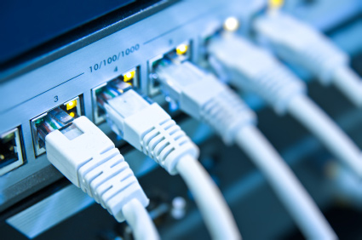
3) Unsichere Netzwerk Services
Potentielle Probleme
Angreifbare Services
Offene Ports als Angriffspunkt
Denial-of-Service (DoS)
Sicherheitsmechanismen
Transportverschlüsselung (z.B. AES)
Nur notwendige Ports offen → Portscanner
Bestimmte Ports und Services sollten nicht über Internet (z.B. Universal Plug and Play (UPnP)) zugänglich sein
(PUFS, PKI, …)
Aber: Spagat zwischen Erreichbarkeit und Angreifbarkeit
Notes:
-UPnP (Universal Plug and Play): herstellerübergreifenden Ansteuerung von Geräten über IP-basiertes Netzwerk

Slide 10
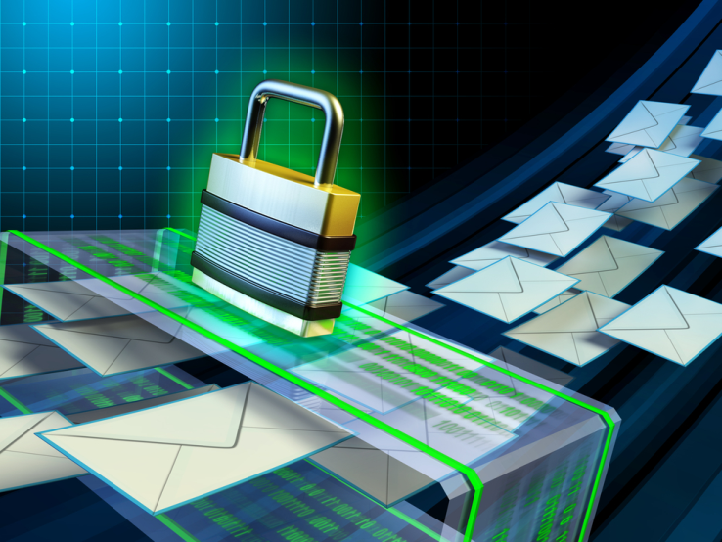
4) Mangelnde Transportverschlüsselung
Potentielle Probleme
Unverschlüsselte Services
Führt potentiell zur Verletzung aller Schutzziele
Sicherheitsmechanismen
Nutzung von Verschlüsselungsprotokollen(SSL,TLS)
→ Besser: Lightweight Kryptography
Wenn nicht möglich, nutze andere (industrielle) standardisierte Verfahren
Sicherer Austausch von Schlüsseln über unsicheren Kanal → z.B. Diffie-Hellman
Aber: Verschlüsselung der Daten kostet Energie → oft Dilemma
Notes:
Verschlüss. In Cloud? → Daten müssen übertragen werden
SSL - Secure Sockets Layer
TLS – Transport Layer Security : Nachfolger von SSL (seit Version 3.0)
OpenSSL verwendet AES (Advanced Encryption Standard)
ZigBee:
● mehrstufigen Sicherheitskonzept
● nutzt AES zur Verschlüsselung (128 Bit Schlüssel)
● verschiedene Schlüsseltypen
● Network-Key: von allen Geräten geteilt
● Link-Key: von 2 Geräten geteilt
● Master Key: zum Ableiten von Network- und Link-Key
● Schlüsselverwaltung durch Trust-Center (bel. Knoten)
● Schlüsselaustausch zwischen den Knoten erfolgt mit dem Symmetric-Key Key Estalishment Protocol (SKKE).

Slide 11
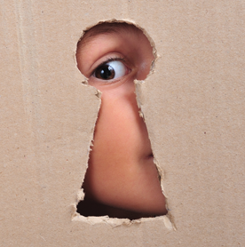
5) Datenschutz/ Privatsphäre
Potentielle Probleme
Verletzung der informationellen Selbstbestimmung
Sammeln von personenbezogenen Daten
Sicherheitsmechanismen
Privacy by Design
Datenvermeidung und Datensparsamkeit
Anonymisierung und Pseudonymisierung
Wenn Speicherung erforderlich → Verschlüsselung
Nur autorisierte Subjekte dürfen Zugriff haben
Notes:
Anonymisierung: Verändern personenbezogener Daten
Pseudonymisierung: Ersetzen des Namens und anderer Identifikationsmerkmale

Slide 12

6) Unsichere Cloud-Schnittstellen
Potentielle Probleme
Account Enumeration
Zugriff auf Anmeldedaten → Daten
Sicherheitsmechanismen
Validierung der Eingaben
Anmeldedaten nicht offen darlegen (Netzwerkverkehr)
Account-Sperre nach 3-5 falschen Anmeldeversuchen
Zwei-Faktor-Authentifizierung, wo möglich
Notes:
Wo sollen Daten besser gespeichert werden?
Antwort: geht kaum, da wenig Ressourcen -> Cloud muss das übernehmen

Slide 13
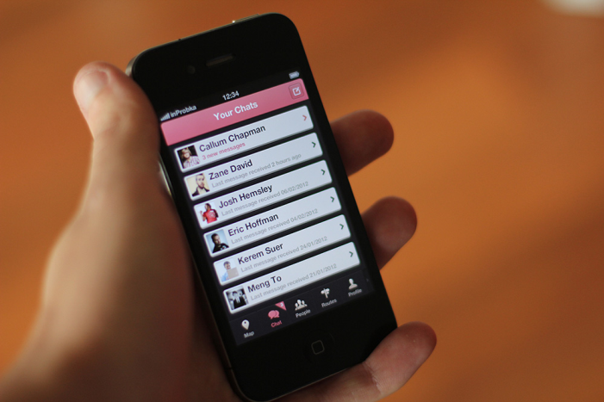
7) Unsichere Mobile-Interfaces
Potentielle Probleme
Account Enumeration
Zugriff auf Anmeldedaten
Sicherheitsmechanismen
Validierung der Eingaben
Anmeldedaten nicht offen darlegen (Netzwerkverkehr)
Account-Sperre nach 3-5 falschen Anmeldeversuchen
Zwei-Faktor-Authentifizierung, wo möglich

Slide 14

8) Unzureichendes Maß an Sicherheitskonfiguration
Potentielle Probleme
Mangelnde Granularität
Mangelnde Passwort-Sicherheitsoptionen
Kein Sicherheits-Monitoring
Kein Sicherheits-Logging
Sicherheitsmechanismen
Trennung zwischen User und Admin
Möglichkeit der Datenverschlüsselung bieten
Starke Passwort-Richtlinien
Logging von sicherheitsrelevanten Ereignissen
Monitoring von Handlungen

Slide 15
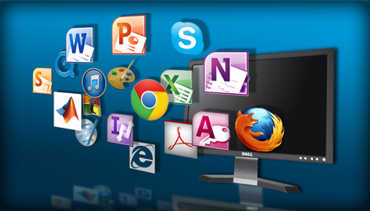
9) Unsichere Software/ Firmware
Potentielle Probleme
Einspielen von Schadsoftware bei Updates
Firmware enthält sensitive Daten
Probleme durch veraltete Versionen
Sicherheitsmechanismen
Privacy by Design
Update-Funktionalität
Verschlüsseltes Update-File
Übertragung der Updates über verschlüsselten Kanal
Update sollte signiert und verifiziert sein
Notes:
Firmware: Software eingebettet in Gerät (z.B. Flashspeicher)

Slide 16
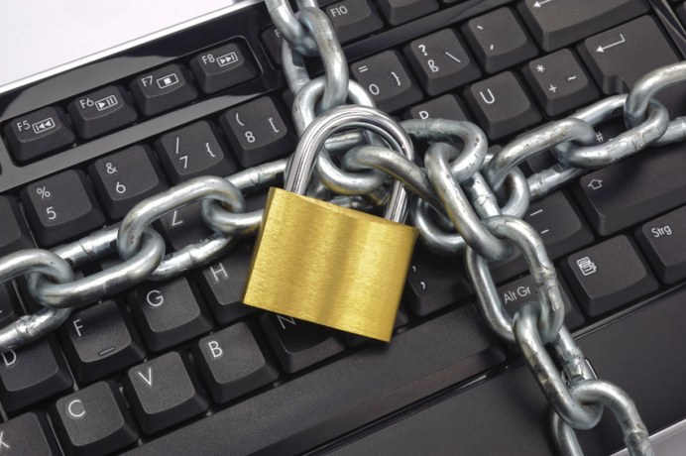
10) Mangelnde physikalische Sicherheit
Potentielle Probleme
Zugang zu Daten über z.B. USB
Entwendung von Speichermedien
Sicherheitsmechanismen
Speichermedium darf nicht leicht entfernbar sein
Daten auf diesem sollten verschlüsselt sein
Schnittstellen nur für autorisierte Handlungen verwendbar
Device muss schwer auseinandernehmbar sein

Slide 17
Smart Home - Anwendungsbereiche
Notes:
1)Heizungsanlagen/Klimaanlagen/Kühlschrank
2)Musik beim Betreten des Raumes
3) Detektoren im Boden → Sturzerkennung
4) Sicherheitsanlegen/ Zugangskontrolle

Slide 18
Sicherheitsrelevanz von Smart Home-Geräten
Notes:
Einstufung: Welche Aufgabe erfüllt ein Gerät? → Wie viel Aufwand sollte für Sicherheit betrieben werden

Slide 19
Sicherheitsmechanismen im Smart Home
Software
Sicherheit schon in Planung berücksichtigen (im Nachhinein oft schlecht)
Verschlüsselungen nach dem Stand der Technik (z.B. AES)
Zugang
PUF
PKI
Gegenseitige Prüfung der Sicherheitsrichtlinien
Notes:
Advanced Encryption Standard

Slide 20
Sicherheitsmechanismen im Smart Home
Übertragung
leitungsgebundener Übertragung dem WLAN oder anderen Funk-Übertragungs-wegen vorzuziehen
Andernfalls in jedem Fall Verschlüsselung und lange, komplexe Passwörter
Intrusion Detection: Erkennung aktuell laufender Angriffe
Firewalls(z.B. mit Application Filter)
Hardware
Bei Erkennung von Gefahr (unberechtigter Fremdzugriff, Manipulation, Sabotage etc.) → Trennung vom Internet
PUFS
Notes:
Advanced Encryption Standard
Firewalls: MAC-Filter/ Paketfilter (IP → doof),
Application Filter: Analyse der Nutzlast nach bekannten Angriffen

Slide 21
Welche Anwendung findet das IoT im industriellen Bereich?
Notes:
Advanced Encryption Standard

Slide 22
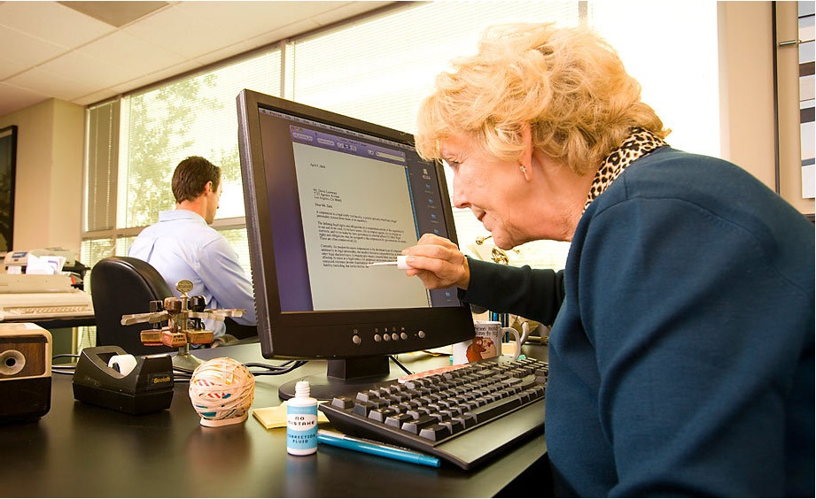
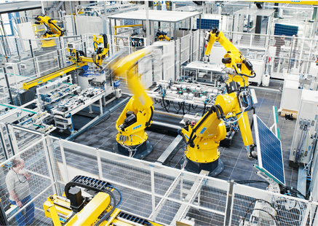
IKT-Bereiche in Unternehmen
Übliche Unterscheidung zwischen zwei Bereichen:
Produktions-IT (Controller o.ä.)
Business-IT (CMS, allgemeine Datenerfassung etc.)

Slide 23
Was ist Industrie 4.0?
Industrie 4.0 vernetzt beide IT-Bereiche, es entstehen cyberphysikalische Systeme (CPS)
CPS sind:
Beschränkt in ihrer Rechenfähigkeit
Beschränkt in ihrem Energieverbrauch
Müssen rund um die Uhr ihre Aufgaben erfüllen (zeitlicher Druck)
Sind oftmals zertifiziert!
Notes:
Beschränkt in der Rechenfähigkeit
Beschränkt in ihrem Energieverbrauch
Zeitlicher Druck!
Zertifiziert von Dritten!

Slide 24
Was für Probleme verbergen sich dahinter?
Vernetzung beider „Welten“ beherbergt Probleme aus beiden Bereichen
Neue Verwundbarkeiten und Probleme
Computerviren der Desktop-PCs bereiten sich auf Produktionsanlagen aus
Sicherheitspatches können nicht ohne weiteres aufgespielt werden (zertifiziert)
Verschiedene Anforderungen an jeweiliges Untersystem
Notes:
Neue Verwundbarkeiten!
Computerviren (Tante Erna Beispiel)
Patches Probleme -> Eingriff in Geräte, nächste Folie
Usability, Verfügbarkeit, Latenzen

Slide 25
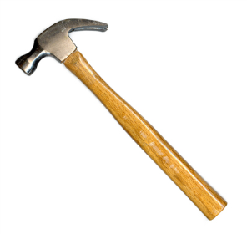
Was bedeutet dies genau?
Insbesondere Sicherheitsanforderungen verschieden (Umsetzung nicht trivial):
Firewalls, VPNs oder SSL/TLS nicht im Produktionsumfeld anwendbar, da dies möglicherweise einen Eingriff in die Komponenten benötigt
Zertifizierung unter Umständen ungültig!
Zusätzlich können dadurch Latenzen entstehen, was in vielen Fällen nicht akzeptabel ist
Angreifer können hier sogar physikalischen Zugriff auf die Geräte haben
Notes:
Zertifizierung unter Umständen ungültig!
Latenzen = blöd
Physikalischer Angriff, verändern der Hardwarekomponenten, hinzufügen/entfernen von Bauteilen

Slide 26
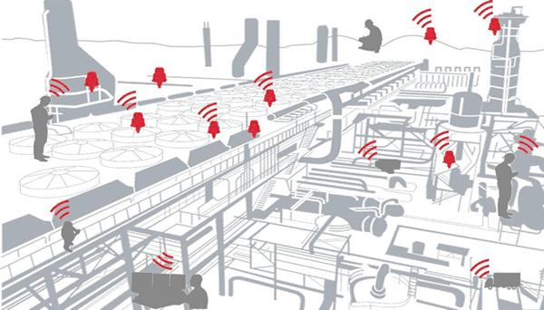
Industrie 4.0 in einem Bild

Slide 27

Die Cloud

Slide 28
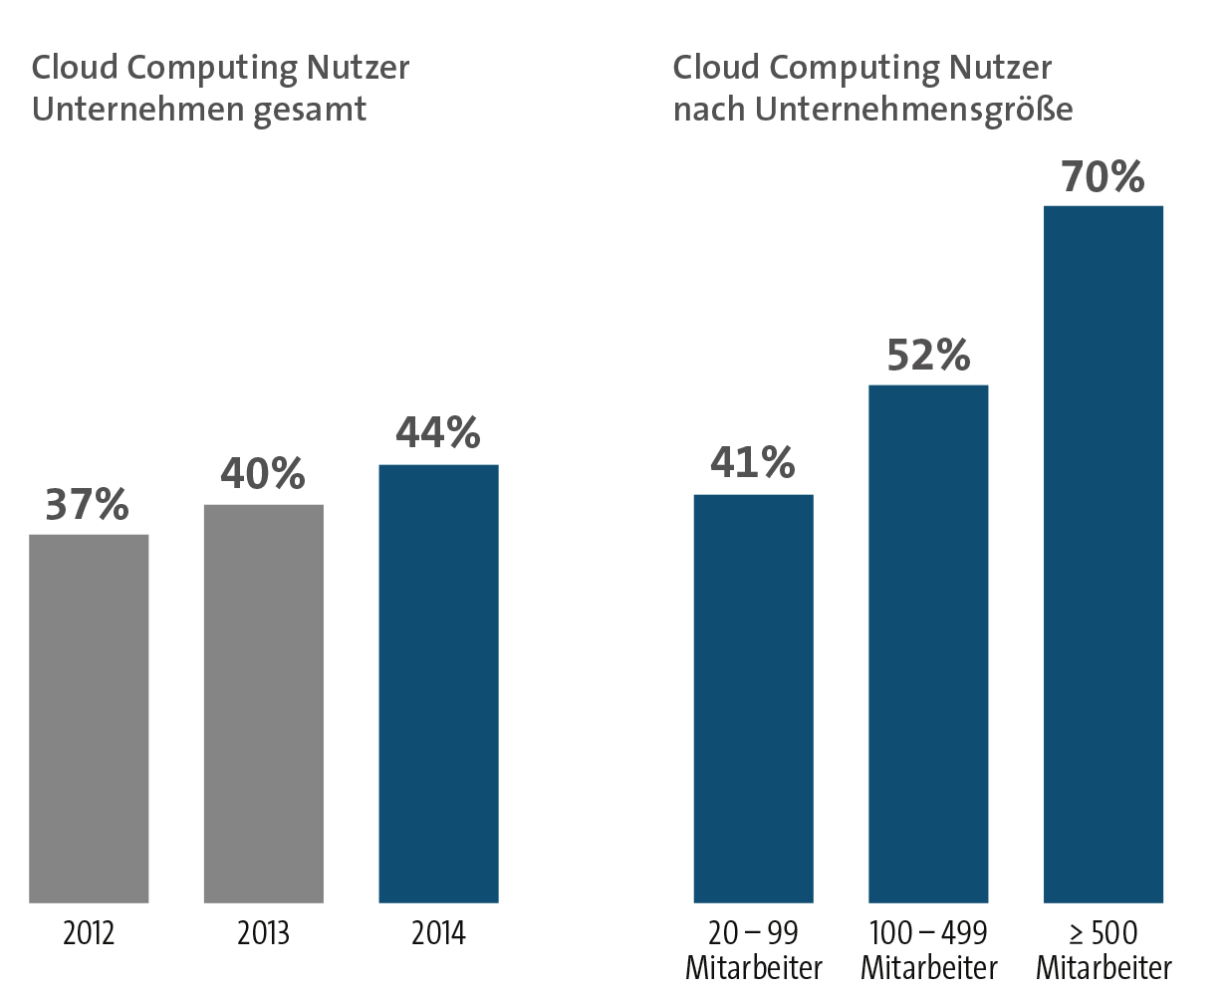
Cloud-Computing ist in...

Slide 29
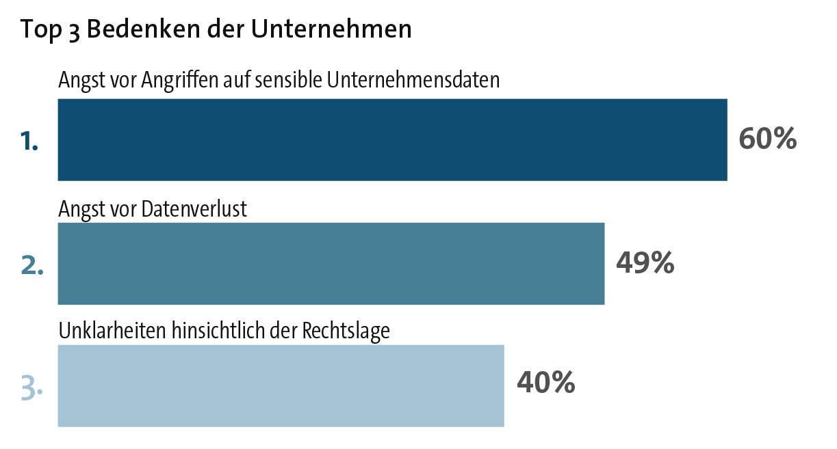
...es gibt aber auch Bedenken

Slide 30
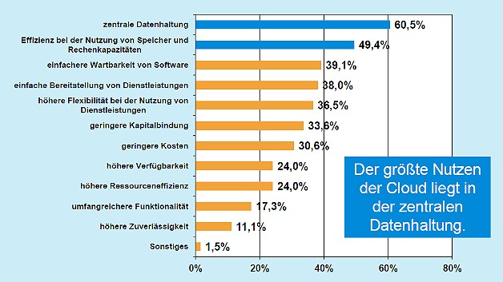
Die Cloud
Verteilung auf mehrere Server bietet eine hohe Verfügbarkeit
Cloud-Computing spart Kosten ein (Fernwartung)

Slide 31
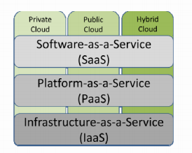
Welche Clouds gibt es?
SaaS: komplette Systeme beispielsweise via Browser verfügbar
PaaS: Nutzer können eigene Applikationen deployen
IaaS: Nutzer hat viele Möglichkeiten (OS, Netzwerk, Speicher), der Betreiber kontrolliert das darunterliegende Cloud-Netzwerk
Notes:
SaaS: Salesforce
PaaS: Heroku
IaaS: Google Compute Engine

Slide 32
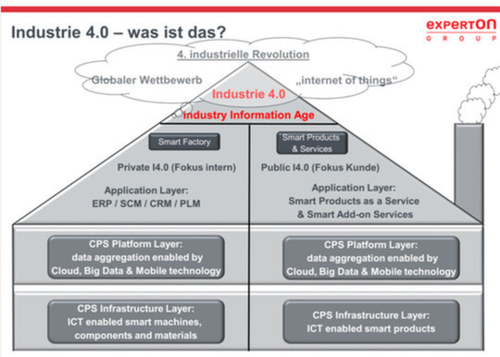
Private vs Public Cloud
Notes:
Private Cloud: interne Kommunikation
Public Cloud: für Kunden, Schnittstellen werden zur Verfügung gestellt

Slide 33
Herausforderungen in der Industrie 4.0
Schutz der Daten bereits dort ansetzen, wo diese erhoben werden (Sensoren)
Die Übertragung zur Cloud muss sicher sein
Zugriffskontrolle in der Cloud
Datenschutz!
→ „Sicher vom Sensor bis in die Cloud!“

Slide 34
Wir konzentrieren uns auf
Einführung in die Cloud-Sicherheit, Vorstellung der grundlegenden Konzepte
Absicherung von Komponenten mit beschränkten Ressourcen (wie beispielsweise Controller)

Slide 35
Absicherung der Cloud
Was muss alles abgesichert werden?
Übertragung der Daten zwischen Cloud-Service und Maschine
Speicherung der Daten in der Cloud
Nutzung, Verarbeitung und Weitergabe der Daten
Kommunikation mit der Cloud über das Internet (viele Knotenpunkte zwischen Sender und Empfänger)

Slide 36

„Trusted Cloud“
Vom Bundesministerium für Wirtschaft und Energie
Böswillige Systemadministratoren sollen nicht auf Daten in der Cloud zugreifen können
Speziell gesicherte Serverschränke
Verschlüsselte Speicherung in Datenbanken
Bei der Verarbeitung nur im flüchtigen Speicher
Server fahren runter, falls Unberechtigten den Schrank aufschließen
Auch verschlüsselte Speicherung auf den Datenträgern
Notes:
Server schalten sich aus, falls unberechtiger Zugriff
Daten aus dem flüchtigen Speicher nicht vorhanden
Alles verschlüsselt, Angreifer hat keinen Anhaltspunkt

Slide 37
Zugriffsbeschränkungen für Cloud-Dienste
Rollenbasierte Zugriffskontrolle denkbar, aber bei möglicher Schwachstelle könnten die Softwarekontrollen umgangen werden
besser: Attributbasierte Verschlüsselungssysteme
Diese erlauben es, dass nur Schlüssel verwendet werden können, die gewisse Attribute besitzen
Diese Attribute ermöglichen es Zugriffsberechtigungen direkt in die verschlüsselten Daten oder kryptografischen Schlüssel zu kodieren
Notes:
Schlüssel werden verwendet, die gewisse Attribute oder Eigenschaften benutzen
Zugriffsberechtigungen können direkt in die Daten oder krypt. Schlüssel kodiert werden

Slide 38
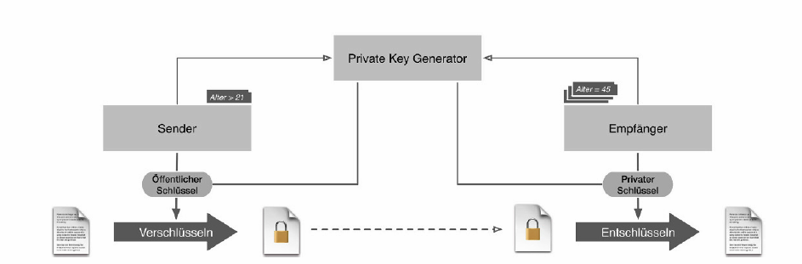
Attributbasiertes Verschlüsselungssystem
Öffentlicher Schlüssel von einer Dritten Instanz ausgestellt (PKG)
Ein Empfänger kann nur entschlüsseln, wenn er die nötigen Attribute besitzt
PKG stellt auch den privaten Schlüssel aus
Beim Verlassen der Gruppe → Schlüssel entziehen, erneute Verschlüsselung der Daten mit neuem Schlüssel
Notes:
Enrollment von Zertifikaten, welche in Gruppen verteilt werden können (AD)
Gruppenzugehörigkeit, darfst zugreifen

Slide 39
Suchen nach Daten
Daten nur verschlüsselt vorzufinden, Problem bei der Suche!
Lösung: Searchable Encryption
Verwendung von kryptografischen Verfahren, welche die Suche auf verschlüsselten Daten zulassen (SSE oder ASE)
Nach Finden → Übertragung der verschlüsselten Daten zum Anwender, welcher die Daten nun entschlüsseln kann
Notes:
Symmetric Searchable Encryption, Asymmetric Searchable Encryption
Secure Index: Client setzt einen Index, verschlüsselt und schickt den Index zum Server
Damit gesucht werden kann, muss Client eine Trapdoor für w schicken
Server kann dann die pointer finden und den Datensatz zurückschicken

Slide 40
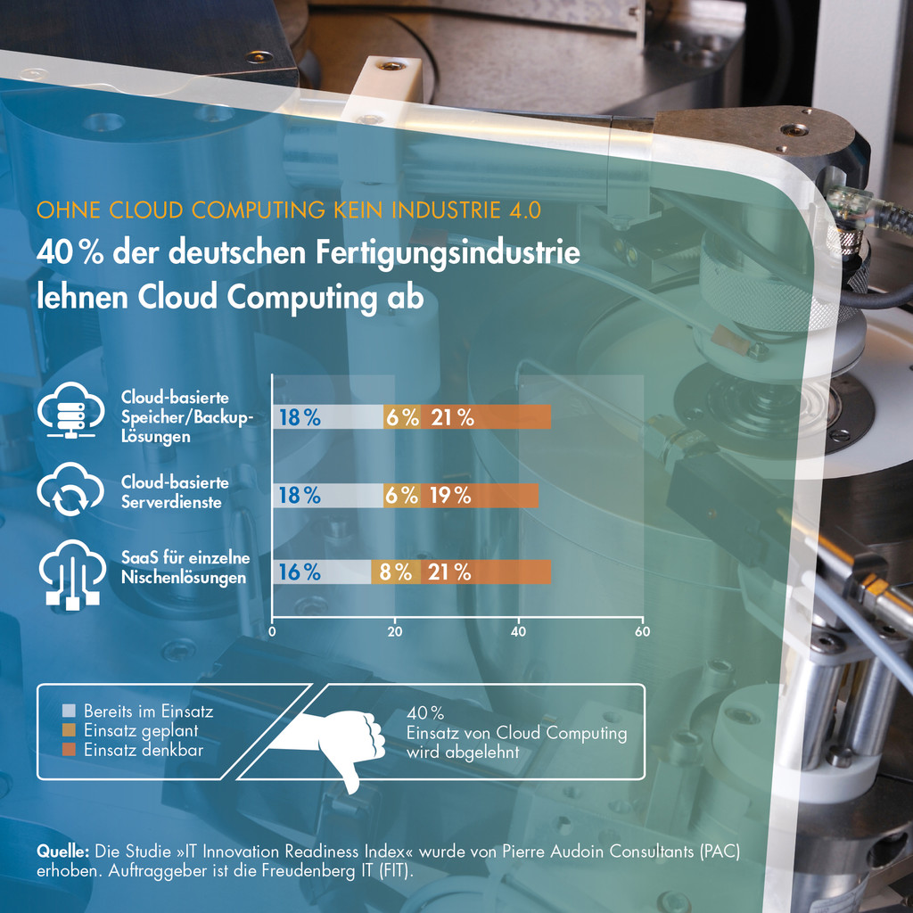
Ohne Cloud Computing kein Industrie 4.0

Slide 41


Slide 42
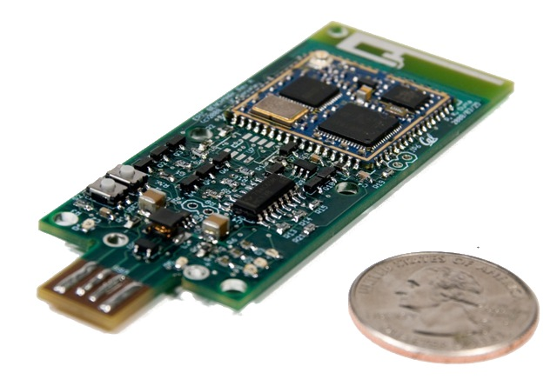
Komponenten mit beschränkten Ressourcen
Was ist ein Gerät mit beschränkten Ressource
Besitzen nicht immer ein Betriebssystem
Beschränkt in Größe und Leistung
Müssen sparsam sein
Müssen dabei schnell bleiben
Müssen zuverlässig sein

Slide 43
Sicherheit eines solchen Geräts
Zwei verschiedene Sicherheitsbereiche:
Sicherheit bei der Datenübertragung
Absicherung des Gerätes selbst
Die Verschlüsselung der Datenströme unterscheidet sich nur bedingt von bekannten Systemen, wir konzentrieren uns auf die Absicherung des Gerätes selbst

Slide 44
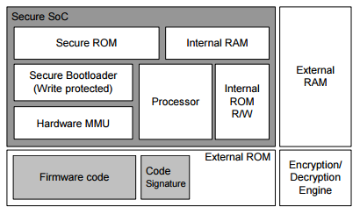
Warum muss man das Gerät absichern?
Ein Arbeiter könnte ein Gerät manipulieren, was tun?
PUFs (Physical Unclonable Functions) können verwendet werden um Produktteile zu identifizieren
Ebenfalls werden Schlüssel sicher im System gespeichert (SoC)
Auf Secure ROM kann physisch nicht zugegriffen werden
Die Buse des SoC können nicht abgehört werden
Notes:
System on a Chip
Speicherung der Schlüssel im Secure ROM, nochmals verschlüsselt mit z.B. AES

Slide 45
Physical Unclonable Function
Idee: keine zwei Stromkreise sind identisch!
Eine PUF erzeugt ein Geheimnis, welches ein Produktteil identifizieren/ authentifizieren kann
Sie muss einfach durchzuführen sein, aber schwer zu fälschen
Hardwareversion einer Einwegfunktion (will man erreichen)
Notes:
Identifikation von Geräten, Authentifikation zur Kommunikation

Slide 46
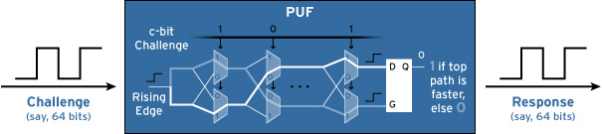
PUF – Ein Beispiel
Challenge: c
Response r = f(c)
Hier MUX-PUF:
Für jede Challenge hat ein (integrierter) Schaltkreis die gleiche Respone
Für jede Challenge haben unterschiedliche (integrierte) Schaltkreise unterschiedliche Responses

Slide 47
Was bedeutet dies für das Gerät?
Ein Gerät könnte mit PUFs die eigenen Komponenten im besten Fall identifizieren
Es entstehen also Geräte, die in der Produktion auf Verwendung von originalen Teilen geprüft werden können
Diebstahl oder Manipulation wird dadurch erschwert!

Slide 48
Fazit
Probleme auf Grund der beschränkten Ressourcen und massiven Vernetzung nicht einfach zu lösen
Industrie 4.0 erbt Schwachstellen aus den beiden IT-Bereichen
Neue Sicherheitsanforderungen müssen beide schützen
Schutz der Bauteile, der Kommunikation und der Cloud als zentrale Verwaltung
Viele Bereiche müssen noch optimiert werden, Forschungsbedarf!

Slide 49
Quellen
E. Eppinger et al. (Hrsg.), Dienstleistungspotenziale und Geschäftsmodelle in der Personalisierten Medizin, © Springer Fachmedien, Wiesbaden 2015.
R. Watson, 50 Schlüsselideen der Zukunft, © Springer-Verlag Berlin Heidelberg, 2014
R. Roman, P. Najera, J. Lopez, Securing the Internet of Things, Article published in IEEE Computer, vol. 44, no. 9, pp. 51-58, 2011.
M. Friedewald, O. Raabe, P. Georgieff et al.: Ubiquitäres Computing: Das „Internet der Dinge“ – Grundlagen, Anwendungen, Folgen, Berlin: Edition Sigma (Studien des Büros für Technikfolgen-Abschätzung beim Deutschen Bundestag, 31), 2010.
ZDFNet, HP findet 250 Schwachstellen in zehn Geräten fürs Internet der Dinge, Online unter URL: http://www.zdnet.de/88200176/hp-findet-250-schwachstellen-zehn-geraeten-fuers-internet-der-dinge/
Open Web Application Security Project (OWASP), OWASP Internet of Things Top 10, 2014, Online unter URL: https://drive.google.com/file/d/0B52IUvO0LP6ON2 VzZVFkNGF6aVE/view?pli=1
Landeskriminalamt Nordrhein-Westfalen, Smart Home und Connected Home, Sicherheitsempfehlungen für Hersteller, Fachhändler und Handwerker, Düsseldorf 2014.
Eckert C. & Fallenbeck N. (2015): „Industrie 4.0 meets IT-Sicherheit: eine Herausforderung!“, Berlin Heidelberg 2015.

Slide 50
Quellen
Devadas, S.: Physical Unclonable Functions and Applications, online unter: http://people.csail.mit.edu/rudolph/Teaching/Lectures/Security/Lecture-Security-PUFs-2.pdf
Wind River Systems (2015): Security in the Internet of Things, online unter: http://www.windriver.com/whitepapers/security-in-the-internet-of-things/wr_security-in-the-internet-of-things.pdf
Anoop MS (2008): Security needs in Embedded Systems, online unter: https://eprint.iacr.org/2008/198.pdf
Channelpartner: http://www.channelpartner.de/a/security-services-fuer-industrie-4-0,3044992
Eckert C. (2014): IT-Sicherheit und Industrie 4.0, online unter: http://www.i40.de/wp/wp-content/uploads/2015/04/IT-Sicherheit-und-Industrie-4.0.pdf
MUX-PUF: online unter: http://studiopresence.com/client/verayo/technology

Slide 51
Quellen – Bilder (1)
http://www.n-droid.de/wp-content/uploads/2015/01/Internet-der-Dinge.png
http://www.heise.de/newsticker/meldung/Vaillant-Heizungen-mit-Sicherheits-Leck-1840919.html
http://www.stern.de/digital/homeentertainment/samsung-fernseher--smart-tv-kann-via-dvb-t-gehackt-werden-6190476.html
http://www.zdnet.de/88200176/hp-findet-250-schwachstellen-zehn-geraeten-fuers-internet-der-dinge/
http://imagescdn.tweaktown.com/news/3/9/39828_01_fbi_investigates_reported_theft_of_1_2_billion_internet_credentials.jpg
http://i.wfcdn.de/teaser/660/11753.jpg
http://www.androidmag.de/wp-content/uploads/2013/05/Biometrics.jpg
http://www.nano-itdesign.de/imgs/netzwerke_1.jpg
https://detektiv-lux.de/achtung-email-anbieter-stellen-ab-heute-auf-transportverschluesselung-um/
http://www.fruehgeborene-bildung.de/fotos/mainTitle/bi_neuesweb.png
http://us.cdn4.123rf.com/168nwm/stokkete/stokkete1204/stokkete120400163/13410590-futuristische-anzeige-cloud-computing-touchscreen-schnittstelle.jpg
http://designshack.net/wp-content/uploads/lesson1.jpg
Landeskriminalamt Nordrhein-Westfalen, Smart Home und Connected Home, Sicherheitsempfehlungen für Hersteller, Fachhändler und Handwerker, Düsseldorf, 2014

Slide 52
Quellen – Bilder (2)
http://praxisit.net/tl_files/inhalte/bilder/hardnsoftware.png
http://acadtech.gwu.edu/sites/acadtech.gwu.edu/files/image/13030015p3-app%20icons.jpg
http://www.computerbetrug.de/wp-content/uploads/2011/07/Fotolia_30881854_S.jpg
https://fasab.files.wordpress.com/2012/05/image023.jpg
http://www.renewbl.com/wp-content/uploads/2009/03/werkiii_70.jpg
http://s.hswstatic.com/gif/hammer-1.jpg
http://images.channelpartner.de/images/computerwoche/bdb/2506412/890x.png
https://www.bitkom.org/Presse/Pressegrafik/2015/M%C3%A4rz/150306_CloudMonitor/BITKOM-Grafik_Cloud_Computing(1).jpg
TREND MICRO, Addressing Data Security Challenges in the Cloud
http://29.media.tumblr.com/tumblr_lqgee1v5fj1qaiwhyo2_500.png
http://images.vogel.de/vogelonline/bdb/732400/732402/26.jpg
http://www.elektroniknet.de/typo3temp/pics/c_54ab7e406b.jpg
http://www.cloud-tresor.de/wp-content/themes/tresor/images/logo_trusted_cloud.jpg
Eckert C. & Fallenbeck N. (2015)
http://images.vogel.de/vogelonline/bdb/615200/615209/4.jpg
http://30.media.tumblr.com/tumblr_lqgee1v5fj1qaiwhyo1_500.png
http://www.cs.berkeley.edu/~prabal/research/embedded/epic.jpg
Anoop MS (2008)
MUX-PUF

